Slide 1

Scoring B2C
Encadré par : Mr. MAIRECH Khaled
1
Notes:
Ahmed Bonjour Mr je suis ravi de vous présenter aujourd'hui l'étude de projet Scoring

Slide 2
Plan
Simulation manuelle
du modèle
01
Introduction
02
Backlog produit
(Priorisé / Estimé)
Répartition des backlogs
de sprints
03
04
Présentation du premier
sprint
05
06
Conclusion
2
Notes:
Ahmed
On va alors vous présenter le plan d’abord : l’introduction ,,,,

Slide 3
01 -
Introduction
A propos du projet
“Si j'avais une heure pour résoudre un problème dont ma vie dépendait, je passerais les 55 premières minutes à chercher la meilleure question à me poser, et lorsque je l'aurais trouvée il me suffirait de 5 minutes pour y répondre’’
—Albert Einstein—
3
Notes:
Ahmed
Commençant par l’introduction du projet et pour ce faire il fallait qu’on prépare toute une etude fonctionnelle spécifier notre besoin ->

Slide 4


ENTREPRISE D’ACCEUIL :
DJANGO FRAMEWORK:
Sujet:
4
Notes:
Ahmed Tout d’abord il faut mentionné l’entreprise d’acceuil qui encadre ce projet qui est Topnet Les valeurs de Topnet sont claires : « Garantir la pérennité de notre entreprise en devenant le Fournisseur de Service Internet préféré de nos clients par notre niveau de Qualité ». Et c’est alors l’objectif de notre sujet durant notre periode d’apprentissage Le projet sera développé en utilisant le framework Django, ce qui nous offre de nombreuses fonctionnalités avancées et enrichissantes pour nous service a elaborer notre application

Slide 5

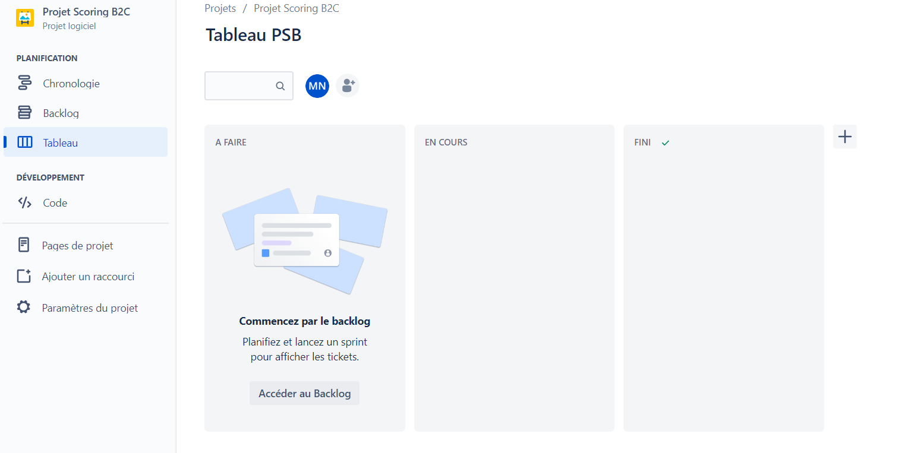
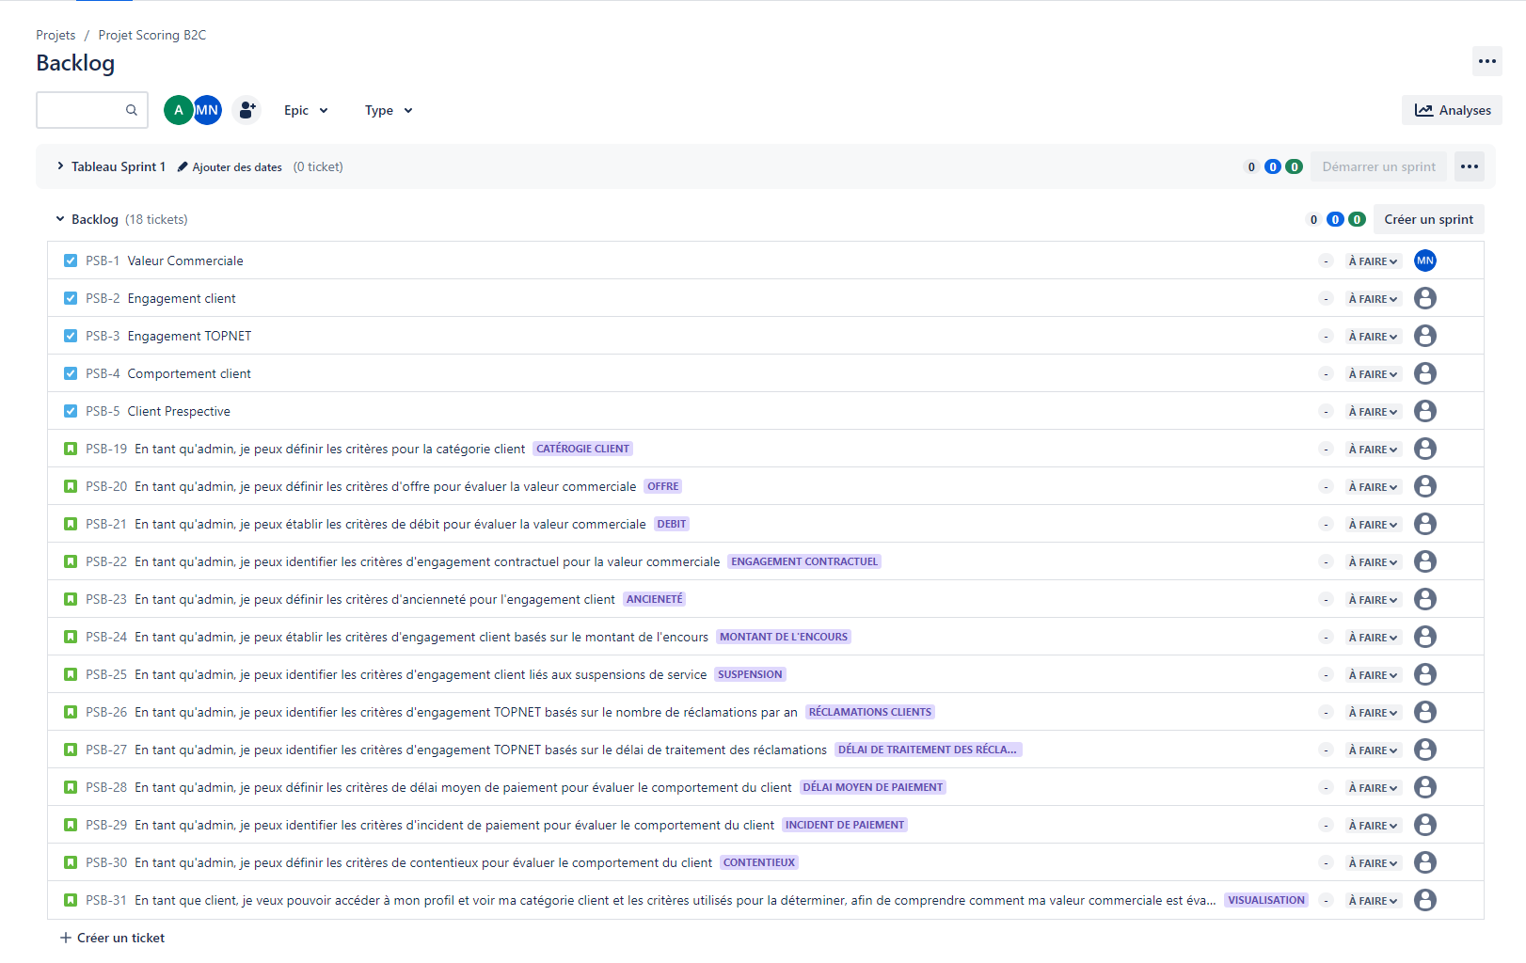
Notes:
Ahmed Afin de mieux organiser notre travail nous avons opter d’utiliser JIRA comme environnement pour planifier nos differentes taches de maniére a mieux gérer notre travail
Et cela pour but d’avancer d’une maniére simultanné et synchroniser,cela va vous permettre a consulter les taches qui devront etre realiser les taches déjà realiser et qui sont en cours de concretisation ,

Slide 6
02 -
Simulation manuelle du modèle
6
Notes:
Ahmed
Passons maintenant a la simulation manuelle du Modele

Slide 7
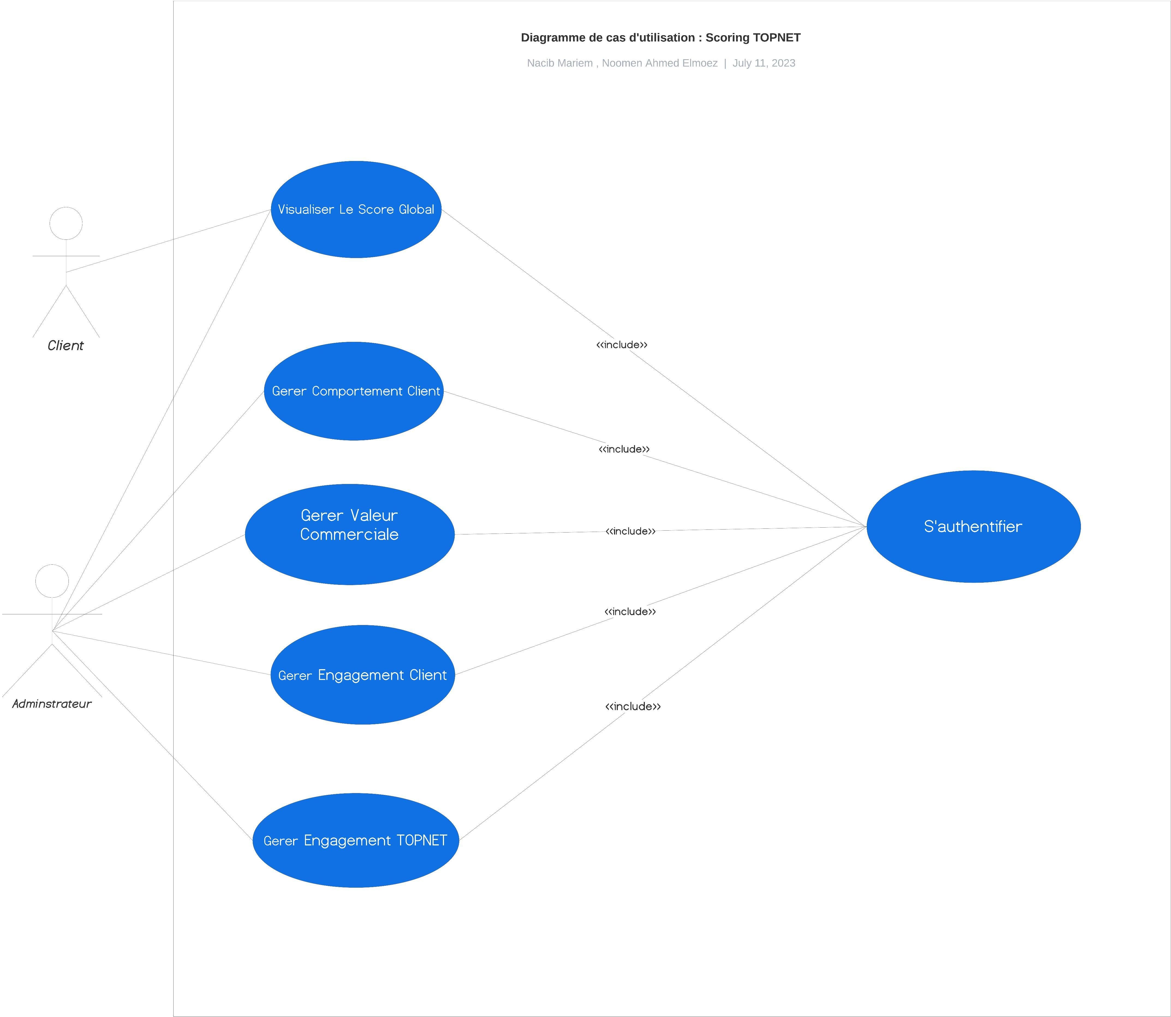
Diagramme de cas d’utilisation Génerale
Notes:
Ahmed
Le diagramme de cas d'utilisation représente les interactions entre les différents acteurs et le système dans le cadre de notre projet.
Le client peut consulter le score global, qui est calculé en fonction de différents critères
Le client peut également consulter le niveau correspondant à son score global, ce qui lui donne une indication sur son niveau de risque probable.
L'administrateur a la possibilité d'ajouter, modifier et réinitialiser le score de toutes les axes
L'authentification est nécessaire pour accéder à certaines fonctionnalités, garantissant ainsi la sécurité et la confidentialité des informations.
Ce diagramme de cas d'utilisation nous offre une vue globale des interactions

Slide 8
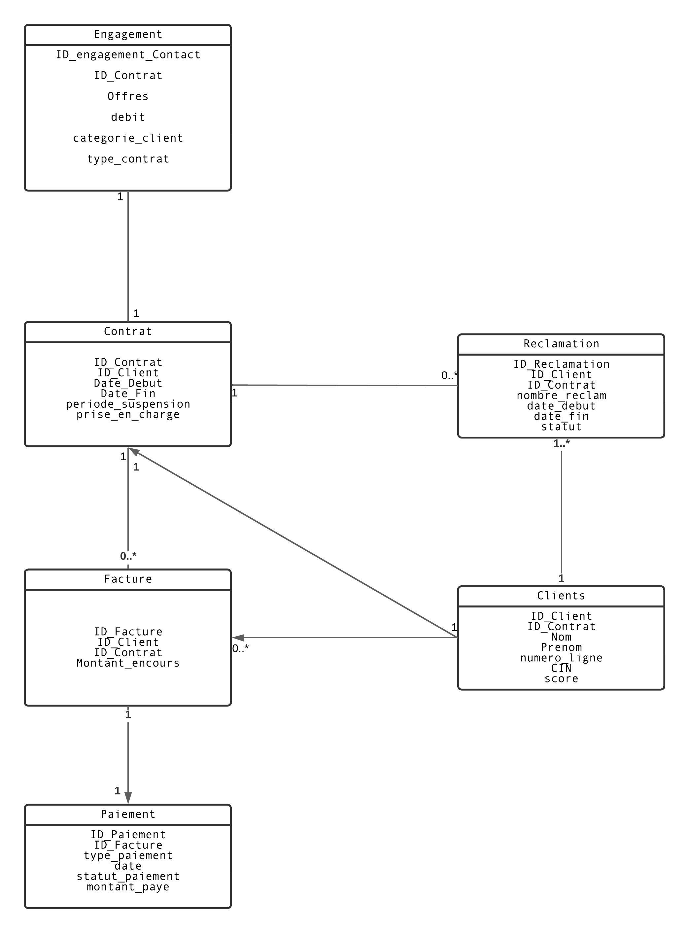
Diagramme de classes
Notes:
Ahmed
ce diagramme de classe représentent les entités et les attributs de chaque table, Les relations entre les tables sont établies via des clés étrangères et des relations de mapping.
Ils servent de base pour la modélisation et la représentation des entités et de leurs caractéristiques dans un langage de programmation orienté objet.

Slide 9
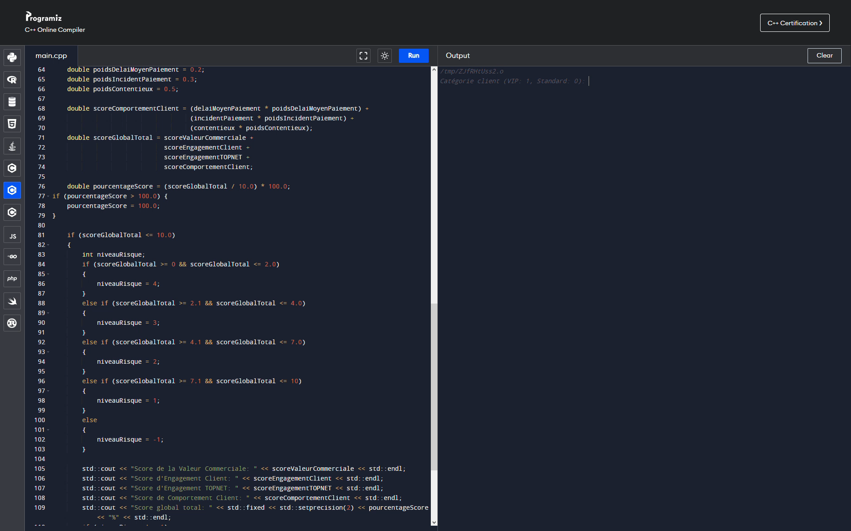
9
Notes:
Ahmed
Voyons ce test qui nous permet d'évaluer nos axes pour un client en fonction de plusieurs critères et de déterminer son score global et bien evidement le niveau de risque .
C++

Slide 10
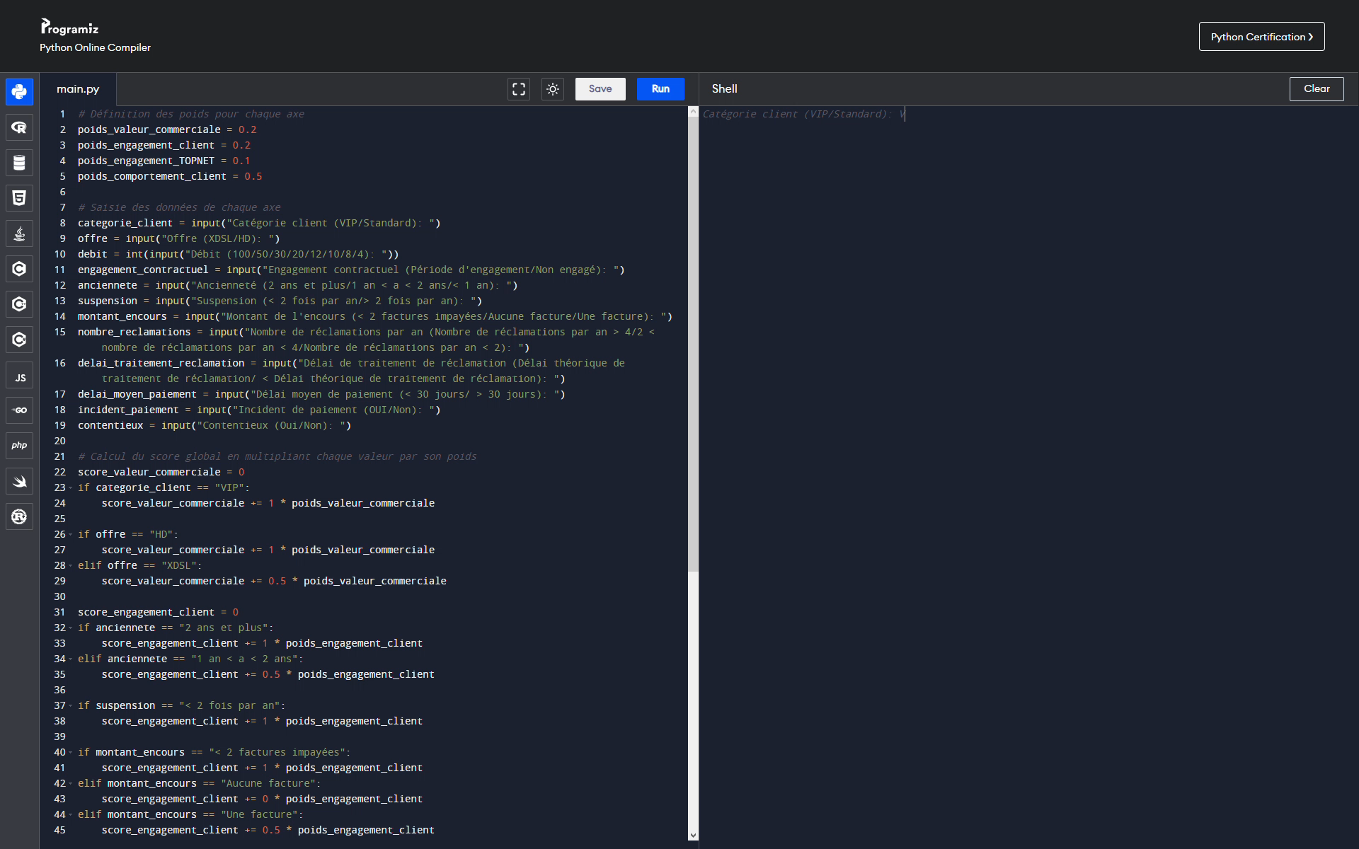
10
Notes:
Ahmed
On a elaboré de meme une simulation avec un algorithme python pour donner un niveau de score plus précis

Slide 11
03 -
Backlog produit (Priorisé / Estimé)
PRODUCT BACKLOG
11
Notes:
Maryouma
Passons maintenant au product backlog qui nous va garantire unse structure de developpement bien precise et orienté grace aux priorités

Slide 12
Notes:
Maryouma
Ce backlog représente les fonctionnalités clés que nous prévoyons
Le backlog est organisé en plusieurs thèmes, chacun correspondant à un aspect spécifique
Nous avons identifié les épics et les user stories qui constituent ce backlog, en les priorisant en fonction de leur importance pour l'entreprise. Chaque user story est accompagnée d'une estimation de priorité, de complexité et de la valeur qu'elle apporte.
Ce backlog produit est le fruit d'une analyse approfondie des besoins de l'entreprise et de nos objectifs en termes d'évaluation de la valeur commerciale des clients. Nous avons pris en compte les priorités de l'entreprise, ainsi que les estimations de complexité pour planifier les sprints à venir.

Slide 13
04-
Répartition des backlogs
de sprints
SPRINT BACKLOG
13
Notes:
Maryouma A ce stade de la présentation, nous allons maintenant passer aux extraits du sprint Backlog qui va rassembler l’ensemble des users story

Slide 14
Notes:
Ce Sprint Backlog sert a présenter les US liées à différents aspects du système, tels que la valorisation commerciale, l'engagement client, l'engagement TOPNET et le comportement client. Chaque US est associée à une priorité et à une estimation de la charge de travail, ce qui permet de planifier et de hiérarchiser les activités de développement afin de fournit une vue d'ensemble des différentes fonctionnalités ou améliorations qui doivent être réalisées, en mettant en évidence leurs priorités et leurs charges de travail respectives.

Slide 15
05 -
Présentation du premier sprint
15
Notes:
Maryouma on va voir ça avec plus de détails dans la presentation du premier sprint backlog

Slide 16
Notes:
Maryouma
Dans le thème de la valeur commerciale, nous avons l'épic de la catégorie client, où nous définirons les critères pour classer les clients en catégories VIP ou Standard en fonction de leur valeur commerciale. Nous avons également decortiqué le groupement du premier epic en categorie client ,offre,debit et engagement contractuelle où nous établirons ces derniers afin d’évaluer la valeur commerciale des clients.
Dans le thème de la valeur commerciale, nous avons identifié quatre User Stories importantes pour ce sprint
Chacune de ces User Stories contribue à l'objectif global du sprint, qui est de développer les fonctionnalités liées à la valorisation commerciale.

Slide 17
CONCLUSION
La définition des exigences
BackLog projet/produit
La planification des sprints
La revue du sprint
La rétrospective du sprint
Récapitulons !
17
Notes:
Maryouma En conclusion, cette présentation a mis en évidence les aspects clés de notre plan de projet pour le développement d'un modèle de Scoring en utilisant le langage Django. Nous avons souligné l'importance de la simulation manuelle comme première étape avant d'entreprendre une simulation automatisée. De plus, nous avons présenté le backlog produit, en mettant l'accent sur la priorisation des fonctionnalités et l'estimation des ressources nécessaires. La répartition des backlogs de sprints a été abordée, en détaillant la planification des sprints et l'allocation des éléments du backlog.

Slide 18
Merci Pour Votre Précieuse Réactivité
Avez-vous des Questions?
18
Notes:
Maryouma
Merci Pour Votre Precieuse attention Mr . Et Nous sommes ouverts aux questions et aux discussions supplémentaires ,

